Slide 1
<Sinappsa> <TurbulentTech>

Slide 2
Sadržaj
Opis zadatka
Pregled zahtjeva
Korišteni alati i tehnologije
Arhitektura
Organizacija rada
Iskustva

Slide 3
Opis zadatka
Osnonva ideja je razvijanje programske potpore za studentski forum
Cilj projekta je povećati razmjenu informacija i pomoći između studenata
Svrha projekta je poboljšati učenje te povećati uspješnost studenata

Slide 4
Opis zadatka
Na tržištu postoji sličnih programskih rješenja koji se bave pružanjem podrške za učenje i komunikaciju između studenata
primjeri:
Piazza
Chegg

Slide 5
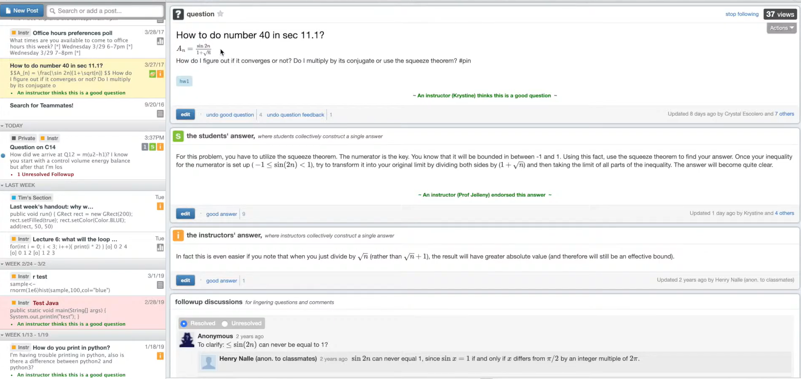
Opis zadatka
Piazza

Slide 6

Opis zadatka
Chegg

Slide 7
Pregled zahtjeva: Funkcionalni
Mogućnost postavljanja oglasa za pomoć i uređivanja vlastitog oglasa
Mogućnost pretrage i filtriranja oglasa prema smjeru, kolegiju i kategoriji
Mogućnost pregleda rejting liste najboljih studenata-pomagača
Odgovaranje registriranih korisnika na oglas
Registracija u sustav
Prijava u sustav

Slide 8
Pregled zahtjeva: Nefunkcionalni i domena primjene
Brza obrada veće količine podataka i brzi odgovor na zahtjeve korisnika
Osigurana sigurnost podataka i informacija koje se prenose i pohranjuju
Raditi bez prekida i osigurati nisku stopu grešaka
Spospobnost rasta i promjene porastom broja korisnika i podataka
Podrška za multijezičnost

Slide 9
Korišteni alati i tehnologije
Korišteni alati:
Programski jezici: JavaScript (https://www.javascript.com/ )
Razvojni okvir: VUEjs, Bootstrap(https://vuejs.org/ , https://getbootstrap.com/)
Baza podataka: PostgreSQL (https://www.postgresql.org/ )
Serverski okvir: Node.js (https://nodejs.org/en/ )
Alati za verzioniziranje koda: Git (https://git-scm.com/ )
Alati za dokumentaciju: LaTex (https://www.latex-project.org/ )
Alati za komunikaciju: Discord (https://discord.com/ )
Alati za upravljanje projektima: Discord (https://discord.com/ )
Alati za automatizaciju testiranja: Mocha i Selenium (https://mochajs.org/ , https://www.selenium.dev/selenium-ide/ )

Slide 10
Korišteni alati i tehnologije
Backend: NodeJS
Frontend: HTML, VUEjs i Bootstrap

Slide 11
Arhitektura sustava
Na visokoj razini apstrakcije
Obavezno staviti dijagram

Slide 12
Arhitektura sustava
Arhitektura je podijeljena na tri podsustava: • Web aplikacija • Web poslužitelj • Baza podataka
Arhitektura sustava se temelji na MVC arhitekturi

Slide 13
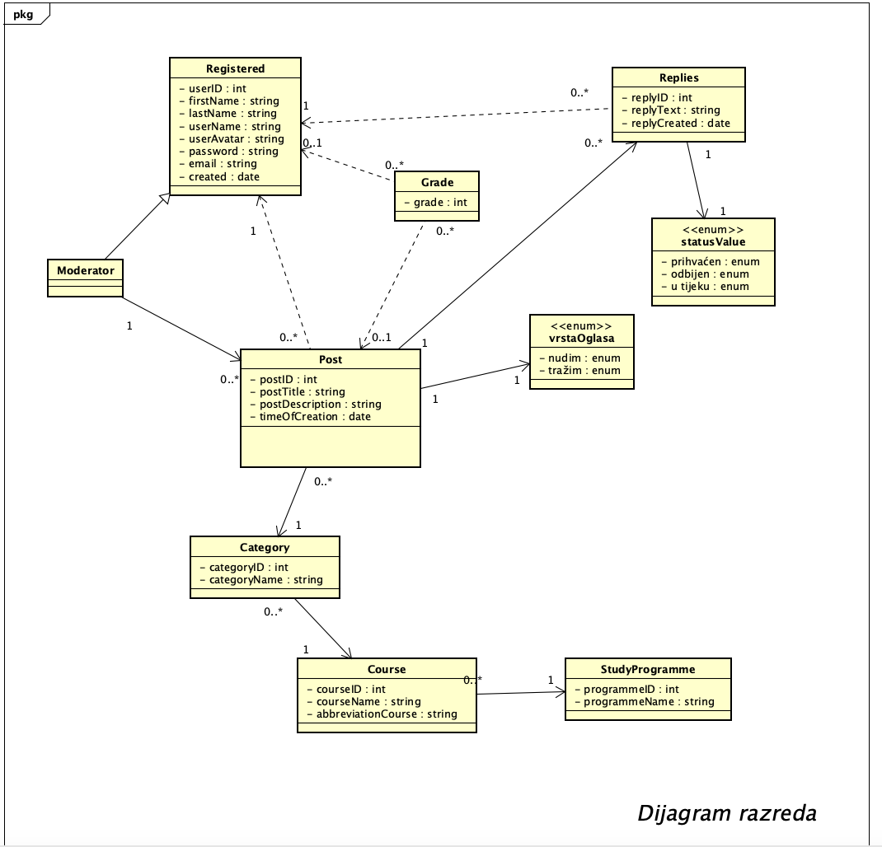
Arhitektura sustava
Dijagram razreda

Slide 14
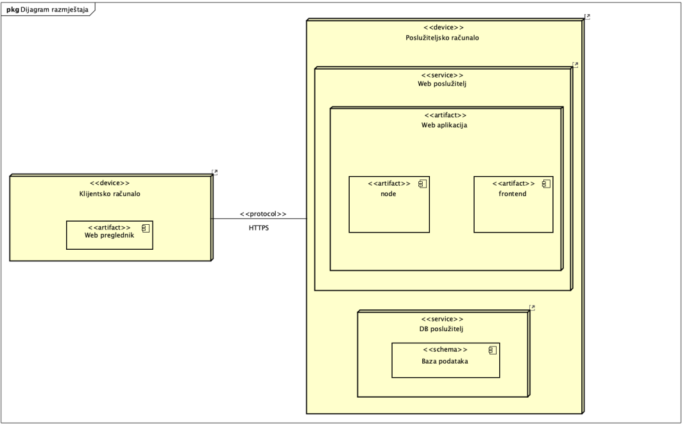
Arhitektura sustava
Dijagram Razmještaja

Slide 15
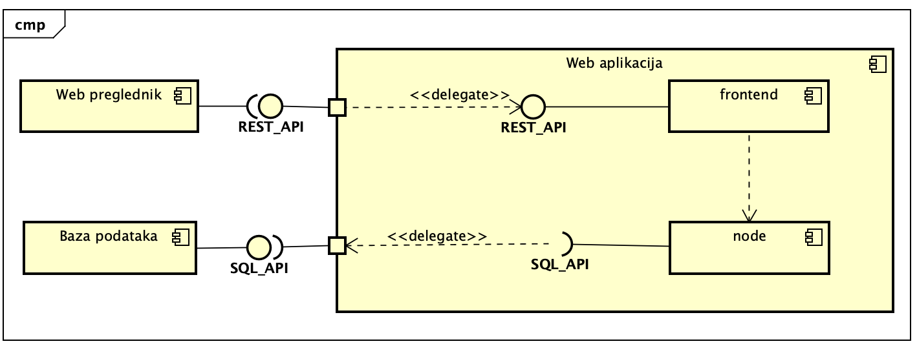
Arhitektura sustava
Dijagram Komponenti

Slide 16
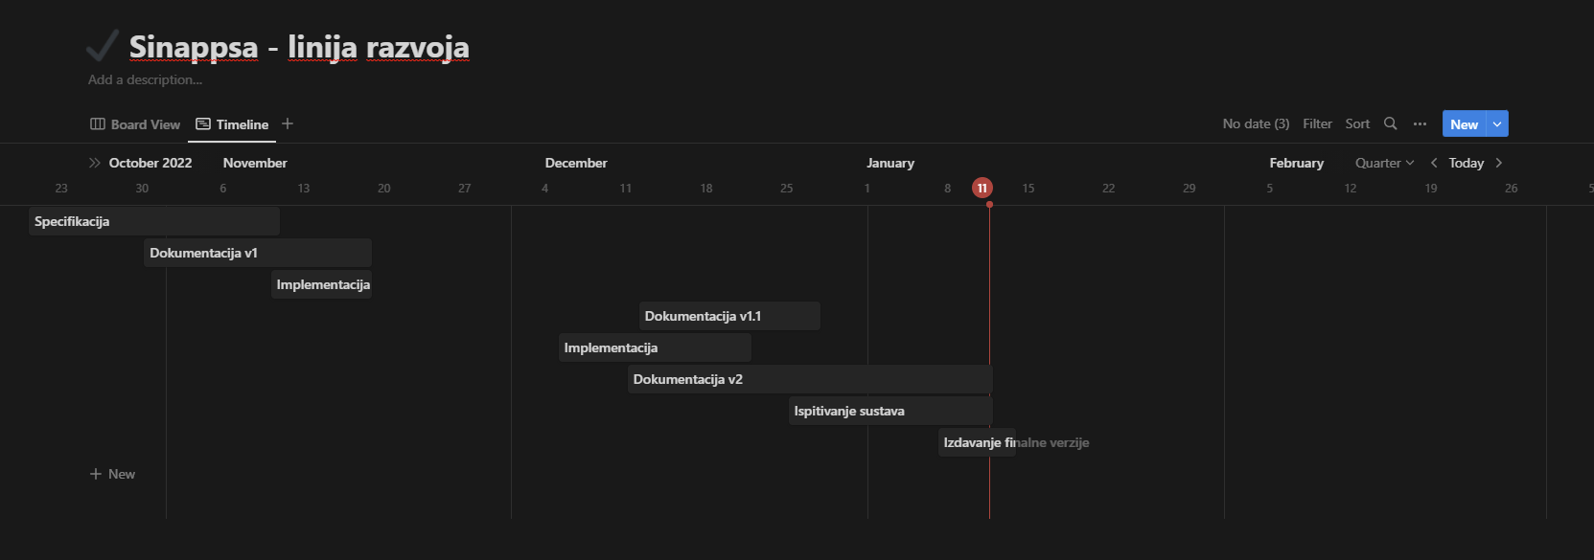
Organizacija rada
Vremenska linija razvoja

Slide 17
Organizacija rada
Raspodjela poslova:
Backend: Jerko Šegvić, Ivan Inkret, Mislav Đomlija
Frontend: Fran Belac, David Ljubić
Database engineer: Maksim Kos, David Supančić, Mislav Đomlija
Documentation: Mislav Đomlija, Maksim Kos David Supančić
Testing: Maksim Kos

Slide 18
Naučene lekcije
Procesi razvoja:
Planiranje
Analiza
Dizajn
Implementiranje
Testiranje
Dokumentiranje
Tehnologije:
Programski jezici
Razvojni okiri
Timski rad:
Komunikacija
Suradnja
Planiranje
Rješavanje sukoba

Slide 19
Naučene lekcije
Što je moglo bolje:
Organizacija
Komunikacija
Suradnja

Slide 20
Sudionici:
Team Lead: Mislav Đomlija (mislav.domlija@fer.hr)
Jerko Šegvić (jerko.segvic@fer.hr)
Ivan Inkret (ivan.inkret@fer.hr)
David Ljubić (david.ljubic@fer.hr)
Fran Belac (fran.belac@fer.hr)
Maksim Kos (maksim.kos@fer.hr)
David Supančić (david.supancic@fer.hr)

